Slide 1
Беспилотная авиация Технополиса
Предлагается создать кадровую песочницу на базе колледжа по подготовке внешних пилотов БАС с БВС МВМ 30 кг и менее, удовлетворяющих требованиям Росавиации (РА).
Под контролем представителей РА подготовка и отработка типовых авиационных работ на специальных полигонах, или на территории системных заказчиков, которые готовы принять внешних пилотов-стажеров.
РА апробирует концепт типовой программы «Концепт Операции» (Concept of Operations) – типовой авиационной работы на базе организации СПО.
Организация СПО подготовит внешних пилотов с правом выполнения авиационных работ по ФАП-494 для конкретных системных заказчиков, участвующих в разработке типовой программы .
V1.0 CONOPS

Slide 2
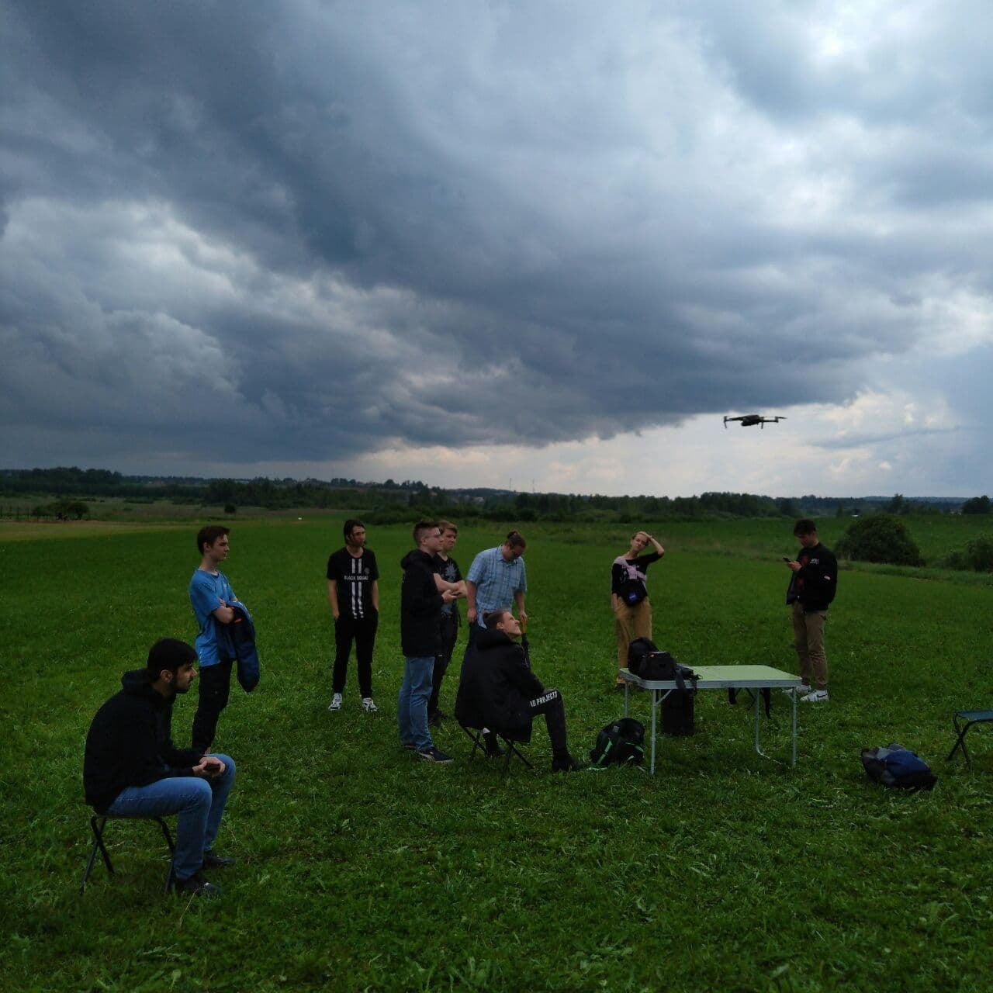
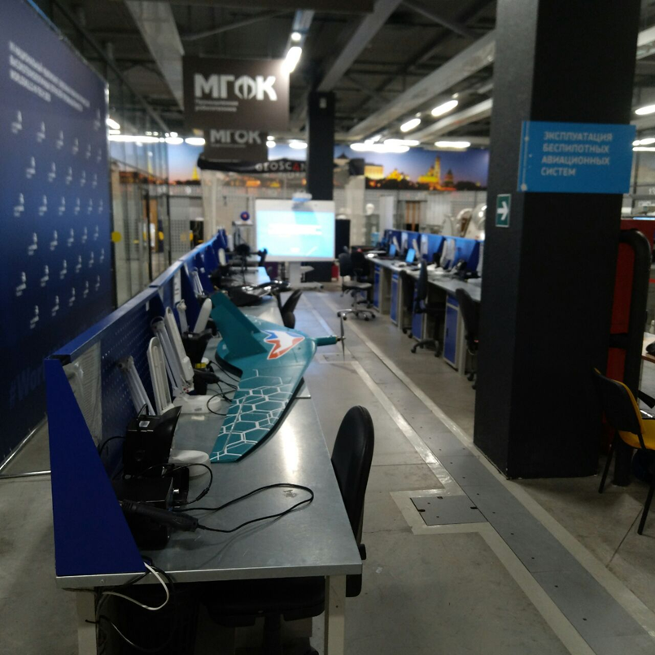
Актуальность проекта
Кадры решают все!
Организация СПО, системные заказчики услуг беспилотной авиации и структуры РА должны создать кузнецу кадров для подготовки профессионалов, способных выполнить любой вид авиационных работ.
Базовая кафедра МГОК находится на территории ОЭЗ «Технополис Москва». Преподавательский состав включает в т.ч. кандидатов наук и преподавателей с опытом эксплуатации БАС для системных заказчиков. Кафедра оснащена БАС с БВС СТ и МТ типа, ПО для управления и моделирования полетов, для выполнения обработки данных аэросъемки.
Система дуального образования с участием представителей РА, эксплуатантов и системных заказчиков, позволит подготовить и трудоустроить внешних пилотов по типовым программам РА, позволит легально выполнять авиационные работы по ФАП-494 в т.ч. по направлению доставки грузов для ООО «Аэромакс», ПАО «Газпром нефть», АО «Почта России» и др.
В.В. Путин, выступая 19 июня 2021 г. на съезде партии «Единая Россия», предложил предусмотреть выделение около 30 млрд. рублей до 2024 года на развитие среднего профессионального образования (далее — СПО). Данная задача является важнейшей, отметил президент, поскольку квалифицированные специалисты рабочих профессий — это опора современной промышленности, сельского хозяйства, транспорта, всех отраслей экономики».
Одной из первых организаций в стране, которая подготовила внешних пилотов по ФГОС 25.02.08 «Эксплуатация беспилотных авиационных систем» стал Московский государственный образовательный комплекс (ГБПОУ МГОК).

Slide 3
Проблема
Проблема клиента, которую вы решаете.
Почему существующих вариантов решения недостаточно?
В настоящее время не существует типовых программ подготовки внешних пилотов, которые бы позволили подготовить внешних пилотов, допущенных к выполнению авиационных работ по действующему законодательству, согласно Федеральным авиационным правилам (авиационные работы) ФАП-494.
Согласно ФАП-494 требуется, чтобы эксплуатант БАС принимал на работу, только тех специалистов, которые обучены по утвержденной уполномоченным органом типовой программе, т.е. программе, утвержденной РА.
В настоящее время типовая программа подготовки внешних пилотов БАС с БВС 30 кг и менее не утверждена РА - Федеральным агентством воздушного транспорта, соответственно требуется разработка такой программы/программ и апробация на реальных объектах, или специальных полигонах, например полигон «Орловка».
Без апробации типовых программ подготовки внешних пилотов БАС с БВС максимальной взлетной массой (МВМ) 30 кг и менее в зависимости от рисков эксплуатации (риск-ориентированный подход, ГОСТ Р 59517–2021) — подготовленные типовые программы могут не отражать реальные условия выполнения авиационных работ, потребности системных заказчиков и организаций СПО.
Если провести аналогию подготовки внешних пилотов с подготовкой водителей автомобилей, то по ФАП-494 есть «автошколы», но нет сдачи экзаменов в условно- ГИБДД, т.е. РА.
Существующие программы подготовки соответствуют ФГОС 25.02.08 «Эксплуатация беспилотных авиационных систем», однако РА будет допускать к выполнению авиационных работ только тех специалистов, которые были подготовлены по типовым программами.
Согласно Воздушному кодексу Российской Федерации (ВзК), наличие свидетельств специалистов требуется только для внешних пилотов БВС с МВМ более 30 кг.
В то же время, согласно ФАП-494, п. 2.7. :
Эксплуатант, выполняющий авиационные работы на беспилотных воздушных судах (далее - БВС), в том числе с максимальной взлетной массой (МЗВ) 30 кг и менее, должен осуществлять прием на работу или привлекать для выполнения работы по договору гражданско-правового характера лиц, прошедших обучение (подготовку) по программам подготовки, утвержденным уполномоченным органом, осуществляющим функции по оказанию государственных услуг в сфере гражданской авиации.

Slide 4
Решение
Что вы предлагаете, уникальные преимущества и выгоды для клиента.
Учитывая положения ВзК о том, что выдача свидетельств специалистов в специализированных авиационных учебных центрах (АУЦ) — не требуется для внешних пилотов БВС с МВМ 30 кг и менее, организация СПО может участвовать в разработке и апробации типовой программы РА и параллельно подготовить первый выпуск внешних пилотов под патронажем РА. Такие специалисты смогут выполнять авиационные работы, согласно ФАП-494.
По запросу системных заказчиков, или организаций эксплуатантов БАС, по итогам реализации проекта «Беспилотная авиация Технополиса» предлагается трудоустройство внешних пилотов, подготовленных по типовой программе РА. В процессе апробации типовых программ подготовки могут быть разработаны: руководство по производству полетов (далее - РПП) и руководство по управлению безопасностью полетов (далее - РУБП) для наиболее востребованных видов авиационных работ (АР) и отработки таких на тестовых площадках.
Эксплуатанты получат кадры, которые могут выполнять работы в соответствии с действующим законодательством.
Системные заказчики, заинтересованные в развитии сервисов с применением беспилотной авиации смогут получить специалистов специально подготовленных под их задачи.
РА получит кадры, способные безопасно выполнять авиационные работы.
СПО получит уникальный опыт сотрудничества с РА и системными заказчиками, разработает собственные программы подготовки для системных заказчиков по шаблону типовой программы РА, получит высокие показатели трудоустройства студентов при поддержке системных заказчиков.

Slide 5
Рынок
Объем, рост и уровень конкуренции.
По данным ИЦ НТИ «Аэронет» : «мировой рынок гражданских БАС, их комплектующих и услуг, оказываемых на их основе, испытывает взрывной рост. Согласно результатам проведенных статистических исследований, полученных из различных источников, объем мирового рынка гражданских БАС в 2017 году составил около $4,0 млрд и продолжает активно расти. В авиационной индустрии появилась новая экосистема, включающая производителей БАС и их комплектующих, разработчиков программного обеспечения, интеграторов, поставщиков услуг на основе применения БАС, страховые компании и торговые площадки.
Проведенные различными исследовательскими организациями оценки показывают, что объем мирового рынка БАС, комплексных решений и услуг к 2035 году составит более 200 млрд. долл. (в текущих ценах) и будет предметом диверсификации различных отраслей экономики. Изменится не только структура рынка, но и запросы потребителей, под которые придется адаптироваться новым лидерам в глобальной конкуренции. Доля России на этом развивающемся рынке может составить более 35–40 млрд. долл.
Возникнут крупные отечественные компании, которые зададут отраслевые стандарты в своих сегментах.
Актуальность темы сформулирована в послании президента Российской Федерации Федеральному Собранию».

Slide 6
Бизнес-модель
Бизнес-модель – «Беспилотная авиация Технополиса».
Подготовка внешних пилотов по типовой программе РА, с учетом потребностей системных заказчиков и эксплуатантов, согласно действующему законодательству
Основные этапы
1. Апробация типовых программ
Разработка концепта примерной программы специалиста среднего звена
Согласование в РА
Обучения студентов ГБПОУ МГОК
Обучения групп «извне» по программе ДПО
2. Стажировка студентов у системных заказчиков/эксплуатантов
Стажировка курс 3
Стажировка курс 4
3. Создание и развитие коммерческой структуры (не образовательные услуги) для выполнения АР, согласно действующему законодательству
Стажировка на основе производственного отдела колледжа;
Выполнение АР производственным отделом по ФАП-494 для системных заказчиков/партнеров.

Slide 7
Текущие результаты
Текущие результаты: успешные кейсы, партнерство с компаниями-производителями беспилотных авиационных систем, клиенты и/или предварительные договоренности о сотрудничестве, привлеченные инвестиции и др.
Успешное участие МГОК в соревнованиях WorldSkills в компетенции «Эксплуатация БАС» — медали, призовые места.
Выпускники кафедры ежегодно проходят стажировку на территории организаций эксплуатантов и лётную практику.
Преподаватели кафедры постоянно повышают квалификацию и участвуют в профильных мероприятиях.
Организации партнеры:

Slide 8
Команда
Ключевые члены ваше команды (CEO, CTO и СMO), опыт и компетенции;
CEO
CTO

Slide 9
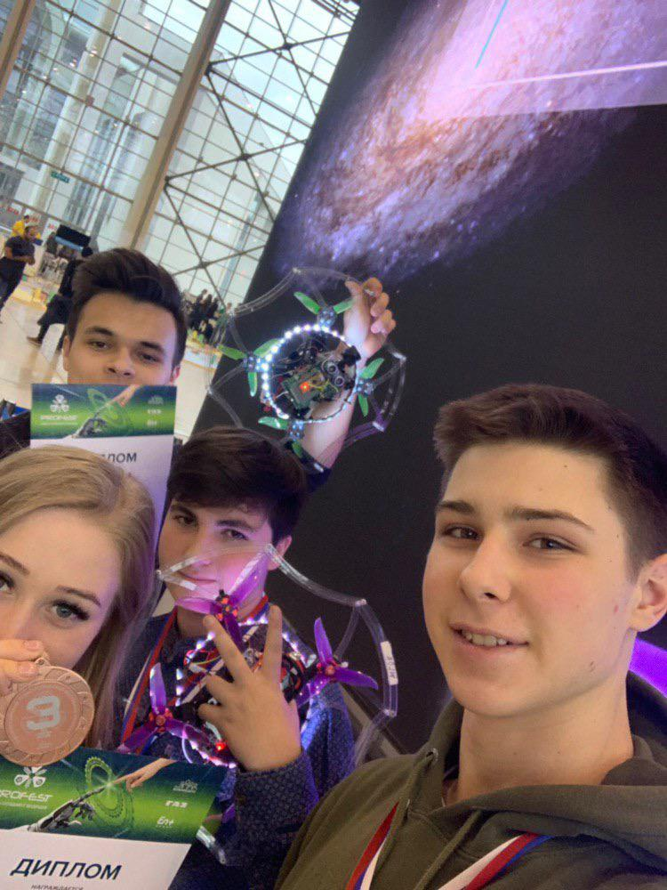
Планы развития
Планы развития, потребности и предложение для того, кому вы адресуете презентацию.
В случае успешной реализации проекта «Беспилотная авиация Технополиса»:
диверсификация направлений подготовки внешних пилотов с учетом запросов системных заказчиков и рекомендаций РА;
возможность прохождения стажировок у системных заказчиков/эксплуатантов;
возможность выполнения авиационных работ студентами и стажерами МГОК по ФАП-494 собственным, производственным отделом;
разработка и дальнейшая продажа специальных программ, разработанных в соответствии с типовыми программами и др.

Slide 10
Контакты
Сайт
Телефон
email
Website.ru
+7 (925) 027-65-34
zaleckiav@mgok.pro

